Slide 1

毕业设计中期答辩
题目：基于后量子密码的身份认证协议设计与实现
姓名：于奕骅 学号：120L021602 指导教师：李琼

Slide 2
CONTENTS
1
2
后期拟完成的研究工作及
进度安排
已完成的研究工作及成果
3
存在的问题与困难
4
论文按时完成的可能性

Slide 3
PART
01
已完成的研究工作及成果

Slide 4
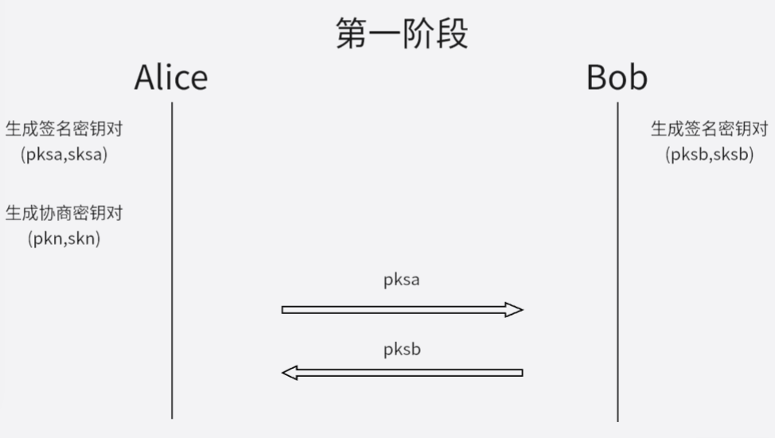
身份认证协议流程的设计
（1）Alice生成签名密钥对（pksa,sksa），Bob生成签名密钥对（pksb,sksb）。 （2）Alice生成协商密钥对（pkn,skn）。 （3）Alice将他的签名公钥pksa发送给Bob。 （4）Bob将他的签名公钥pksb发送给Alice。

Slide 5
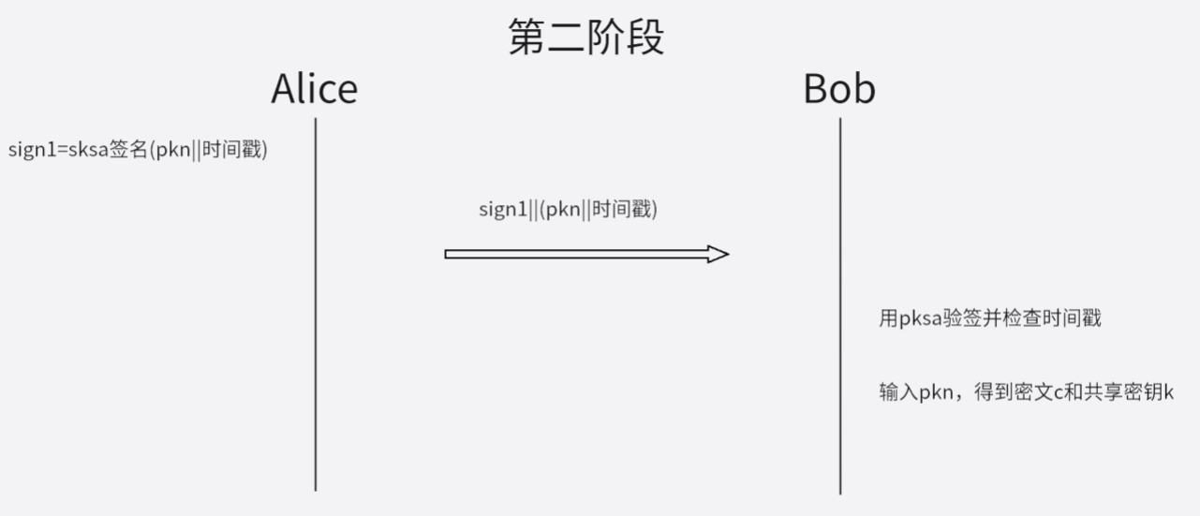
身份认证协议流程的设计
（1）Alice生成时间戳，将协商公钥pkn与时间戳拼接起来，然后用签名私钥sksa将这个消息签名，记为签名1。
（2）Alice将签名的消息，即pkn与时间戳拼接的结果拼接在签名1的后面，再把拼接后的消息发送给Bob。
（3）Bob用pksa验签，若消息未通过验签，则终止会话。若消息通过验签，则检查时间戳。若时间戳不合法，则结束会话。若时间戳合法，Bob提取pkn。
（4）Bob输入pkn，得到共享密钥k和密文c（共享密钥k加密的结果）。

Slide 6
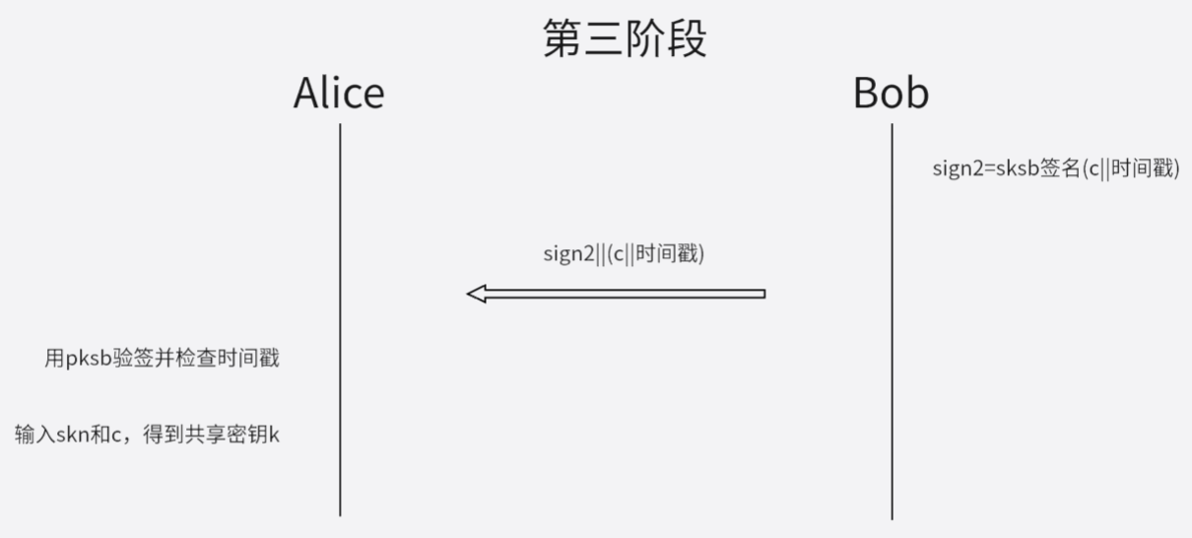
身份认证协议流程的设计
（1）Bob获取时间戳，将时间戳拼接在密文c的后面，再用签名私钥sksb将这个消息签名，记为签名2。
（2）Bob将签名的消息，即c与时间戳拼接的结果拼接在签名2的后面，再把拼接后的消息发送给Alice。
（3）Alice用pksb验签，若消息未通过验签，则终止会话。若消息通过验签，则检查时间戳。若时间戳不合法，则结束会话。若时间戳合法，Alice提取c。
（4）Alice输入skn，得到共享密钥k。

Slide 7
协议的安全性分析
重放攻击安全性分析
篡改攻击安全性分析
可以抵御重放攻击。在第二阶段和第三阶段Alice和Bob的交互信息中设置了时间戳的字段，并设定阈值为1秒。双方在发送消息之前，生成时间戳，然后将时间戳拼接在消息的后面，作为签名消息的一部分。一方在收到签名之后，首先获取消息中的时间戳。然后，与当前时间进行比较。如果当前时间减去时间戳的时间超过了设定的阈值，就认为消息已过期。
可以抵御篡改攻击。协议使用的签名算法CRYSTALS-Dilithium算法在选择信息攻击下是高度安全的，这意味着可以访问签名预言机的攻击者不能生成他还没有看到签名信息的签名，也不能生成他已经看到签名的不同签名。时间信息也无法被敌手篡改，因为时间也是签名的一部分。

Slide 8
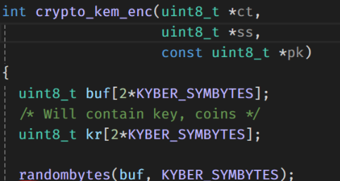
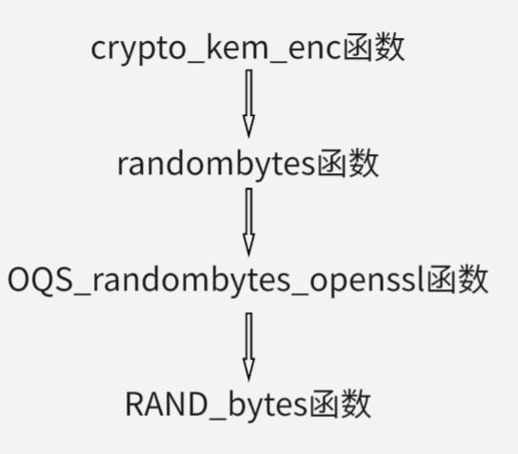
协议的安全性分析
关于第二阶段“Bob输入pkn，生成密文c和共享密钥k”这一步是否会被敌手复现。
不会被敌手复现，pkn是公钥，而且Kyber算法中融入了大量的随机性，导致对于相同的pkn，每次生成的k和c都完全不同。
观察CRYSTALS-Kyber算法中生成k和c的crypto_kem_enc函数，其中randombytes函数的作用是生成随机序列。继续向后寻找，找到了randombytes函数的最底层实现OQS_randombytes_openssl函数，其中调用RAND_bytes(random_array, bytes_to_read_int)生成了指定数量的随机字节序列，参与到生成k和c的运算之中。
函数调用流程

Slide 9
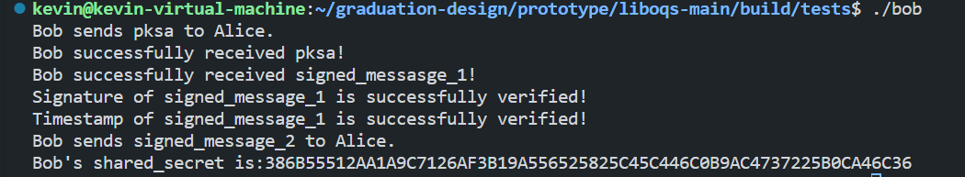
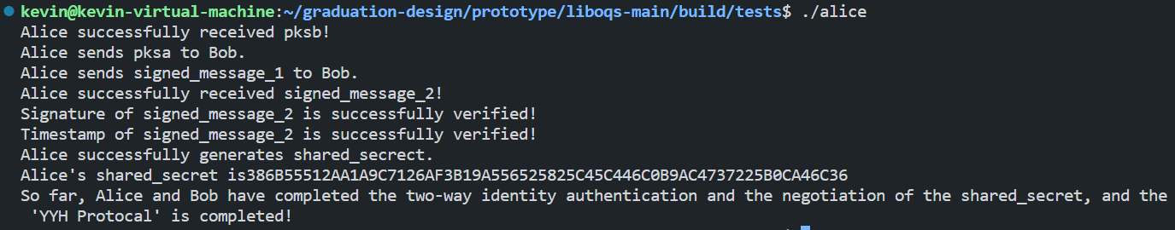
身份认证协议的实现和测试
设备名称 | 操作系统 | IDE工具 | cpu | 内存
Alienware m15 r6 | x86 linux | Visual Studio Code | 11th Gen Intel(R) Core(TM) i7-11800H @ 2.30GHz | 4096MB

Slide 10
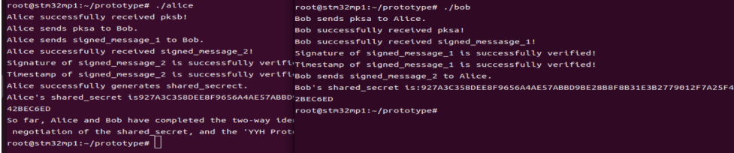
身份认证协议的实现和测试
设备名称 | 操作系统 | IDE工具 | cpu | 内存
STM32MP157A-DK1 | ARM linux | Visual Studio Code | DualCortex-A7@650MHz withCortex-M4@209MHz | 512MB

Slide 11
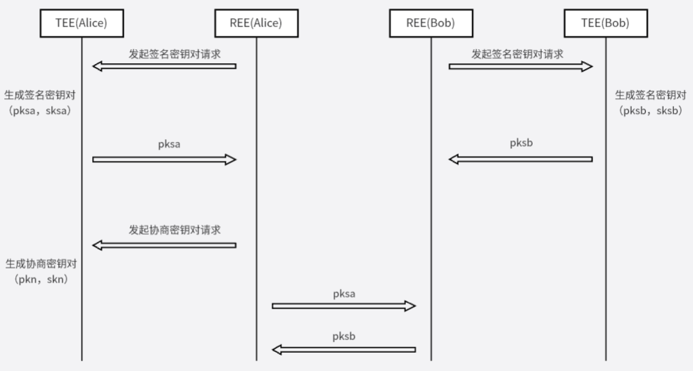
使用可信执行环境的身份认证协议设计
（1）REE（Alice）向TEE（Alice）发起生成签名密钥对请求。
（2）TEE（Alice）生成签名密钥对（pksa,sksa）。
（3）TEE（Alice）将签名私钥sksa存放在TEE中，将签名公钥pksa发送给REE（Alice）。
（4）REE（Bob）向TEE（Bob）发起生成签名密钥对请求。
（5）TEE（Bob）生成签名密钥对（pksb,sksb）。
（6）TEE（Bob）将签名私钥sksb存放在TEE中，将签名公钥pksb发送给REE（Bob）。
（7）REE（Alice）向TEE（Alice）发起生成协商密钥对请求。
（8）TEE（Alice）生成协商密钥对（pkn,skn）。
（9）REE（Alice）将pksa发送给REE（Bob）。
（10）REE（Bob）将pksb发送给REE（Alice）。
第一阶段

Slide 12
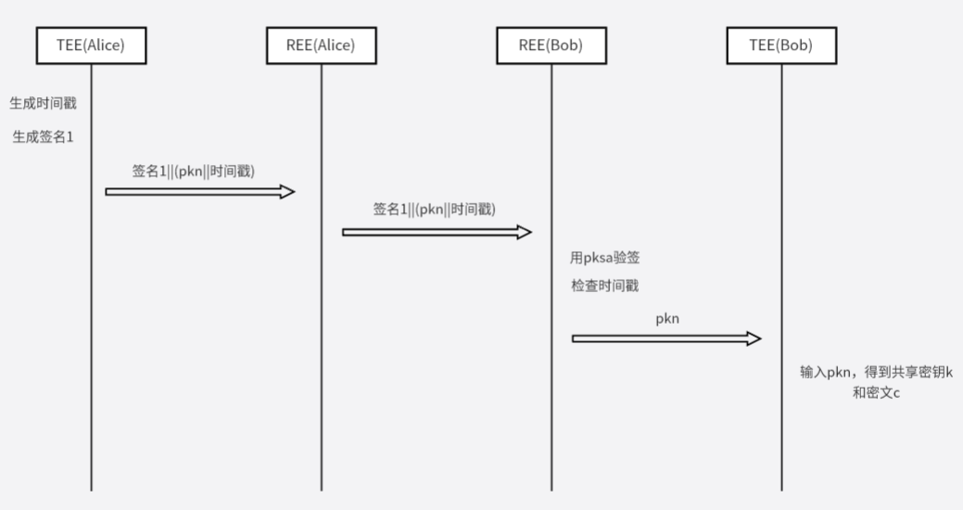
使用可信执行环境的身份认证协议设计
（1）TEE（Alice）生成时间戳。
（2）TEE（Alice）生成签名1.
（3）TEE（Alice）将签名1||pkn||时间戳发送给REE（Alice）。
（4）REE（Alice）将签名1||pkn||时间戳发送给REE（Bob）。
（5）REE（Bob）用pksa验签。
（6）REE（Bob）检查时间戳。
（7）REE（Bob）将pkn发送给TEE（Bob）。
（8）TEE（Bob）输入pkn，得到共享密钥k和密文c。
第二阶段

Slide 13
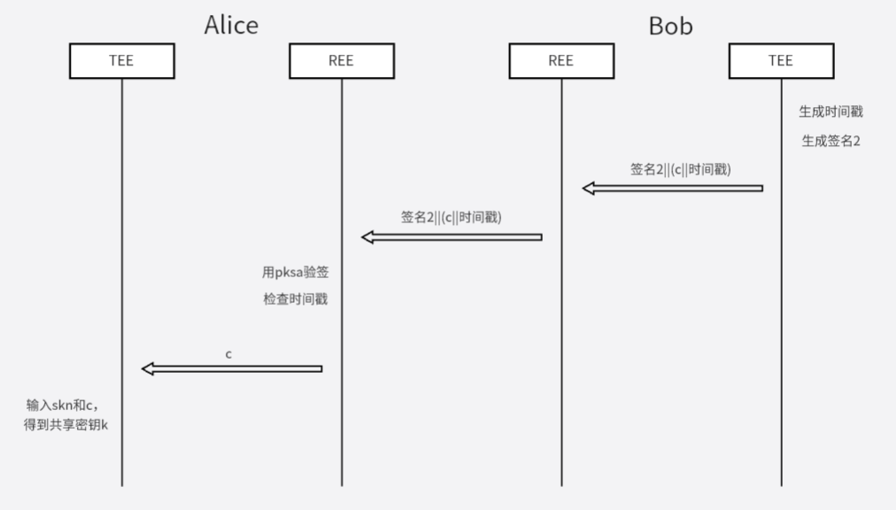
使用可信执行环境的身份认证协议设计
（1）TEE（Bob）生成时间戳。
（2）TEE（Bob）生成签名2。
（3）TEE（Bob）将签名2||c||时间戳发送给REE（Bob）。
（4）REE（Bob）将签名2||c||时间戳发送给REE（Alice）。
（5）REE（Alice）用pksa验签。
（6）REE（Alice）检查时间戳。
（7）REE（Alice）将密文c发送给TEE（Alice）。
（8）TEE（Alice）输入skn和c，得到共享密钥k。
第三阶段

Slide 14
协议在主机和开发板上性能的对比
我对使用Dilithium5和Kyber1024算法的协议分别在主机和开发板上进行了性能测试，测量了算法每个步骤执行的时间，测试结果如表所示。
执行的步骤 | x86 linux | ARM linux
生成pksa和sksa | 1.839 | 16.937
生成pkn和skn | 0.029 | 4.244
生成sign1 | 0.162 | 24.510
验签sign1 | 0.091 | 16.461
生成sign2 | 0.277 | 23.333
验签sign2 | 0.098 | 16.438
秘钥封装 | 0.040 | 5.530
密钥解封 | 0.042 | 5.138

Slide 15
PART
02
后期拟完成的研究
工作及进度安排

Slide 16
后期拟完成的研究工作及进度安排
序号 | 拟完成的工作任务 | 时间安排
1 | 完成OP-TEE运行环境的搭建和编译，使用TEE的协议客户端编写，使用TEE的协议服务器端编写 | 2024.03-2024.04
2 | 完成协议的编译，在开发板上运行协议，对协议进行安全性测试，完成大论文撰写及准备答辩 | 2024.04-2024.05

Slide 17
PART
03
存在的问题与困难

Slide 18
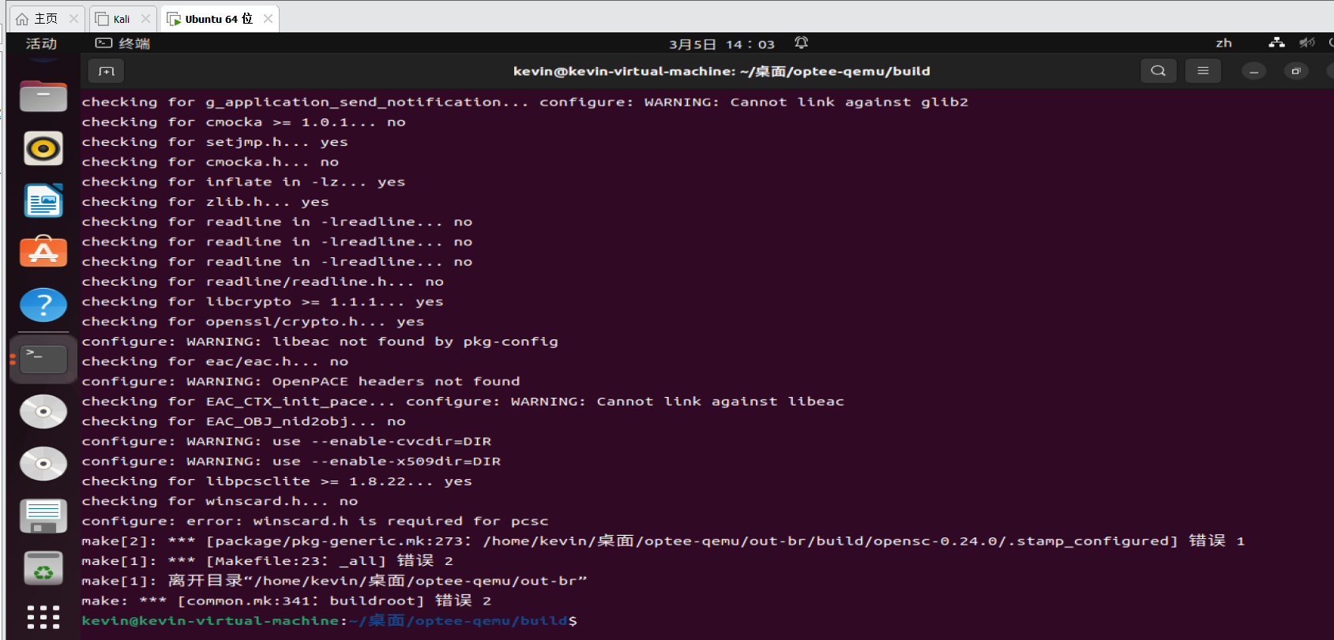
存在的问题与困难
1. OP-TEE环境本身比较复杂，其启动过程、系统调用、内存和缓存管理理解和实现难度较大。
2.在搭建OP-TEE环境的过程中，需要不断从境外的服务器上获取数据，经常遇到网络连接超时的问题。且在最后一步编译的过程中遇到报错，一直未能解决，具体错误如下图所示。
3.根据之前对协议在主机和开发板上运行速度的对比，可知开发板上协议的性能远低于主机。在结合可信执行环境之后，协议运行的速度可能会变慢（而且每一端还会存在CA和TA之间的调用，会消耗一部分时间）。如何提高在开发板上协议的运行速度是一个问题。

Slide 19
PART
04
论文按时完成的可能性

Slide 20
论文按时完成的可能性
目前，身份认证协议的整体框架已经设计完毕，未使用TEE的身份认证协议已经编写完成，并在ubuntu22.04环境和STM32开发板上都已经成功运行。总的来说，毕业设计的代码方面的工作完成约70%了。在接下来的两三个月的时间里，我会把我所有的经历放在毕业设计上，尽我所能将它完成。我相信通过我的努力，能够在规定时间内完成任务。

Slide 21

演示完毕感谢观看

